Slide 1

阿里移动推荐算法大赛答辩

Slide 2

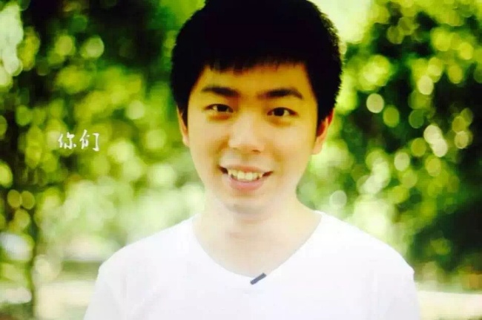
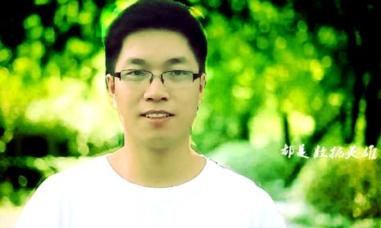

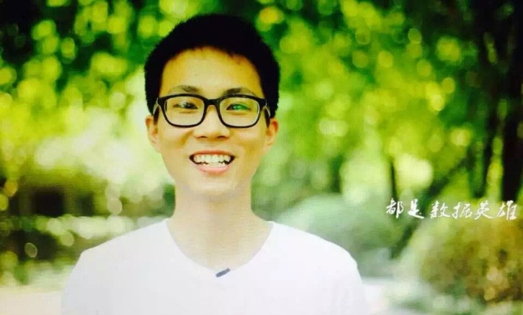
SecRet;WeaPon
孝陵卫南京理工大学数据挖掘探险队
Nothing
中兴图灵杯人工智能一等奖
标签推荐数据挖掘方向
特征工程
Furong
数学建模一等奖
数据挖掘推荐系统方向
框架设计
Implus
南理校ACM队员，银奖第一
中兴图灵杯人工智能一等奖
Deep Learning方向
算法及融合模型

Slide 3

框架设计
特征工程
算法及
模型融合
任务描述
后续

Slide 4
任务描述
移动推荐任务
0 ~ 30 天脱敏用户商品交互数据
31天
用户购买商品 ？
0 ~ 30 天交互数据重点
用户4种操作：点击浏览、收藏、加入购物车、购买
商品的类别归属等

Slide 5
框架设计
特征工程
算法及
模型融合
任务描述
后续

Slide 6
框架设计
二分类
0 ~ 30 天用户商品交互数据
31天 用户购买商品 ？
考察日
用户A 在 考察日
购买了商品 x
用户B 在 考察日
未购买商品 y
用户商品
全集
四元素
用户
商品
考察日
是否购买

Slide 7
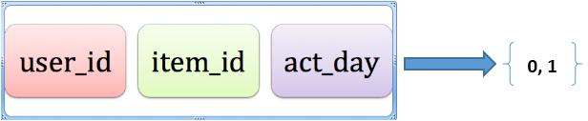
框架设计
样本结构
四元素
用户
商品
考察日
是否购买
发生购买行为则为1
未发生购买行为则为0

Slide 8
框架设计
样本选择
方案一：所有用户 $×$ 所有商品
方案一：所有用户 × 所有商品
方案二：考察日前所有有交互的用户 $×$ 交互商品
方案二：考察日前所有有交互的用户 × 交互商品
方案三：考察日前特定天数特定交互的用户 $×$ 交互商品
方案三：考察日前特定天数特定交互的用户 × 交互商品

Slide 9

框架设计
方案一：所有用户 $×$ 所有商品
用户数
5 million
商品数
13 million
总样本数
观察天数
32
2000000000000000
总样本约：
个
273972
用我们的特征体系计算所有样本的时间是：
年
未交互样本量巨大
且缺乏大量有效信息，考虑过滤。

Slide 10
框架设计
方案二：考察日前所有有交互的用户 $×$ 交互商品

Slide 11
框架设计
方案二：考察日前所有有交互的用户 $×$ 交互商品
7天正样本 ~= 10+天正样本
浏览负样本陡增，
每往前推一天，
+ 2亿负样本

Slide 12
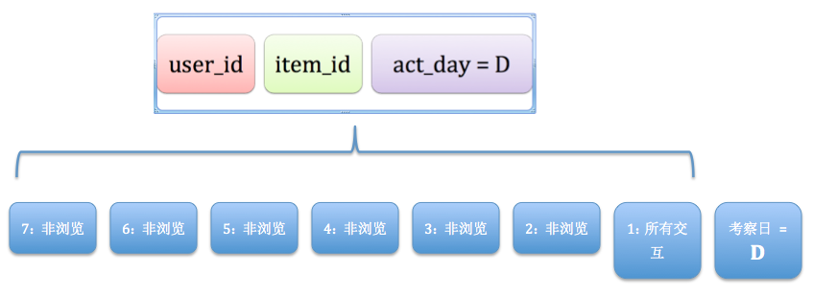
框架设计
方案三：考察日前特定天数特定交互的用户 $×$ 交互商品
转化率
样本量
模型性能效率

Slide 13
框架设计
样本分配-训练测试
0
6
7
29
30
31
线下模型
训练
线上模型一
训练
线上模型二
训练

Slide 14
框架设计
特征工程
算法及
模型融合
任务描述
后续

Slide 15
特征工程
特征创新
引入丰富的特征群（即按照特征属性分为10类）
精心设计了大量二次组合统计特征

Slide 16
特征工程
特征群-基础群
Geo
（地理信息）
C
（商品类别）
I
（商品）
U
（用户）

Slide 17
特征工程
特征群-基础群
U特征群
计数特征
加和特征
转化率特征
I特征群
交互人数特征
星期分布特征
C特征群
计数特征
加和特征
计数特征
加和特征
交互时间特征
加权特征
商品热度特征
活跃度特征
类别热度特征
回头客特征
Geo群
用户商品最近距离特征
商品是否具有地理信息特征

Slide 18
特征工程
特征群-衍生群
U
用户
I
商品
UI
用户-商品
 | U特征 | I特征 | C特征
U特征 | - | UI特征群 | UC特征群
I特征 | UI特征群 | - | IC特征群
C特征 | UC特征群 | IC特征群 | -

Slide 19
特征工程
特征群-衍生群
UI特征群
计数特征
加和特征
交互时间特征
UC特征群
习惯偏差特征
星期分布特征
IC特征群
比例特征
排序特征
习惯偏差特征
计数特征
加和特征
交互时间特征
权值特征
权值特征

Slide 20
特征工程
同理-衍生群
UI&UC特征群
竞争特征
排名特征
U&UI特征群
U&UC特征群
基本比率特征
二次购买特征
基本比率特征
二次购买特征
交互排名特征
交互时间比特征
竞争特征
交互时间比特征
交互排名特征

Slide 21
特征工程
二次统计特征
特征群 | 特征名 | 特征含义 | 优势及作用
UI&UC | uiuc_row_ln_weight_day_1_7 | 该用户在考察日前7天对该商品4种操作加权值在用户对该类下所有商品加权值中的排序 | 防止预测一个用户购买同类商品下的大量不同物品
U&UI | uiu_row_ln_weight_day_1_7 | 该用户在考察日前7天对该商品4种操作加权值在用户对所有商品加权值中的排序 | 可以预测出用户最想购买的商品
U&UC | ucu_row_ln_weight_day_1_7 | 该用户在考察日前7天对该类别商品4种操作加权值在用户对所有类别加权值中的排序 | 可以预测出用户最想购买的类别
* 4种操作加权值是指对4种操作数目加权统一成一个数值

Slide 22
特征工程
特征细节
总维度有2064，核心维度有780+
统计特征窗口为 1/2/3/4/5/6/7/10/15/21/30
ln(1 + x) 平滑
化比率除法为减法，同时避免除0错误
数据平滑标准化，减弱异常数据的影响
统计特征窗口> 7，用平均值解决数据截断问题
比如考察日为12，那么对于前20天的浏览量的统计特征就会出现数据截断丢失问题
使用前20天的平均浏览量能够有效避免因为数据截断而导致的数据分布不一致

Slide 23
框架设计
特征工程
算法及
模型融合
任务描述
后续

Slide 24
算法及融合模型
算法创新
从第一赛季开始引入深度学习（卷积神经网络CNN），
自主设计了适应推荐系统的二维特征模式，
并在尝试中发现了由drop-out正则化带来自融合方式；

Slide 25
算法及融合模型
深度学习
Large Scale Visual Recognition Challenge 2012 rank
Method | Top-5 error
Deep CNN [1] | 15.315%
SIFT+FV | 26.172%
High-Level SVM | 26.979%
图像处理
语音识别
自然语言处理
[1] Krizhevsky, Alex, Ilya Sutskever, and Geoffrey E. Hinton. "Imagenet classification with deep convolutional neural networks." Advances in neural information processing systems. 2012.

Slide 26
算法及融合模型
推荐系统？
深度卷积神经网络
0 ~ 30 天用户商品交互数据
31天 用户购买商品 ？
综合各大领域，卷积神经网络带来的革命性最大
卷积核具有很强的从局部到全局抽取鉴别特征的能力

Slide 27
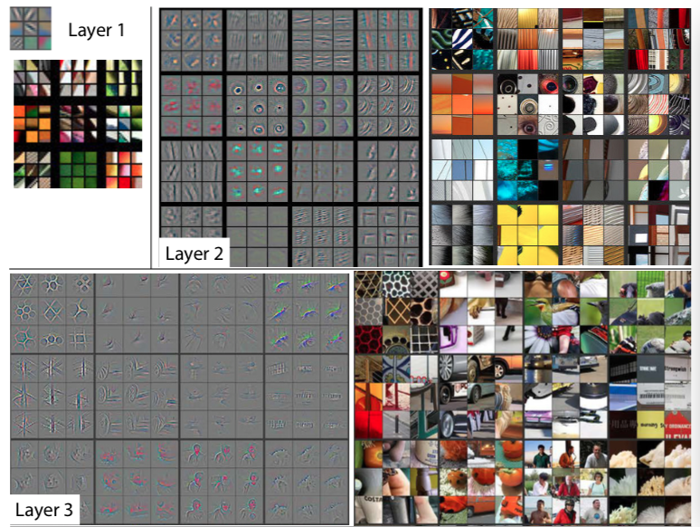
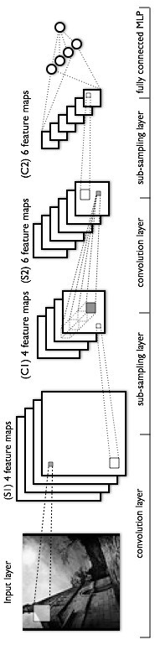
算法及融合模型
借鉴
局部特征
高阶特征

Slide 28
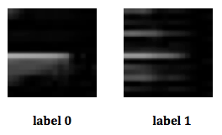
算法及融合模型
二维特征模式
时间轴
原始统计特征量
 | …… | 前3天 | 前2天 | 前1天
UI特征群
UC特征群
U特征群
I特征群
features

Slide 29
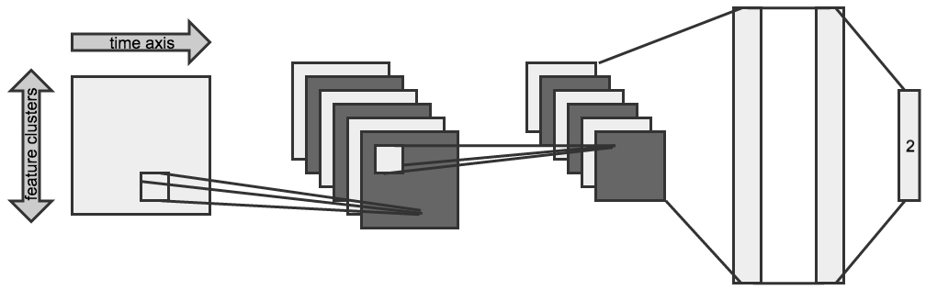
算法及融合模型
卷积网络结构
* 不采用任何 pooling
* 使用 drop-out regularization，有自融合功效

Slide 30
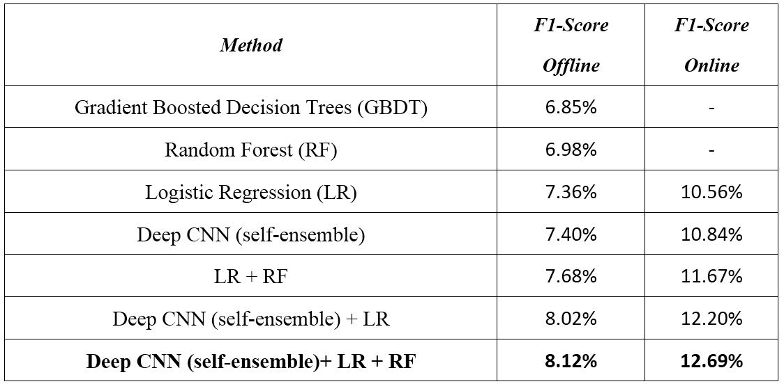
算法及融合模型
卷积网络
深度卷积神经网络（Deep CNN）在Season 1：

Slide 31
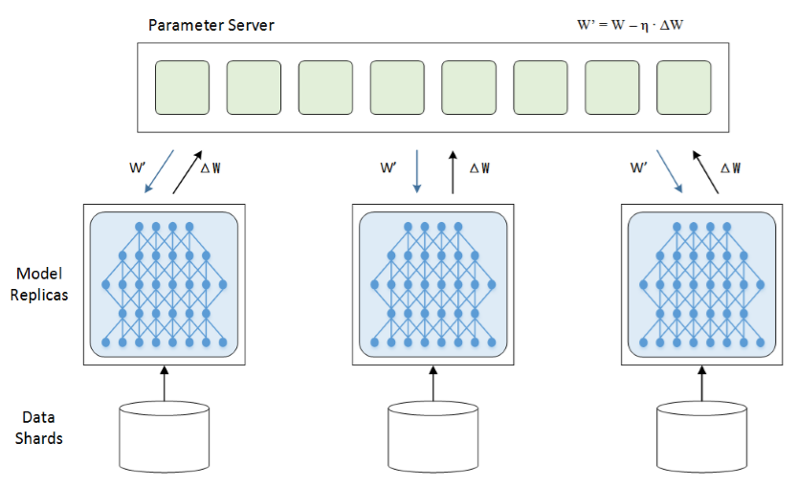
算法及融合模型
遗憾
深度卷积神经网络未能在Season 2用于最后结果
暂时无GPU 支持, 无多线程支持
训练相当耗时
Graph结构无法很好地支持参数服务器（分布式迭代的异步模式）
同步（聚合）模式下
收敛非常缓慢，
没有很好的weight update
合并方案（无相关文献）

Slide 32
算法及融合模型
模型融合创新
模型融合中借鉴并扩展了堆融合的技巧，
根据我们的解决方案体系设计了基于不同特征群的多视角堆模型融合结构；

Slide 33
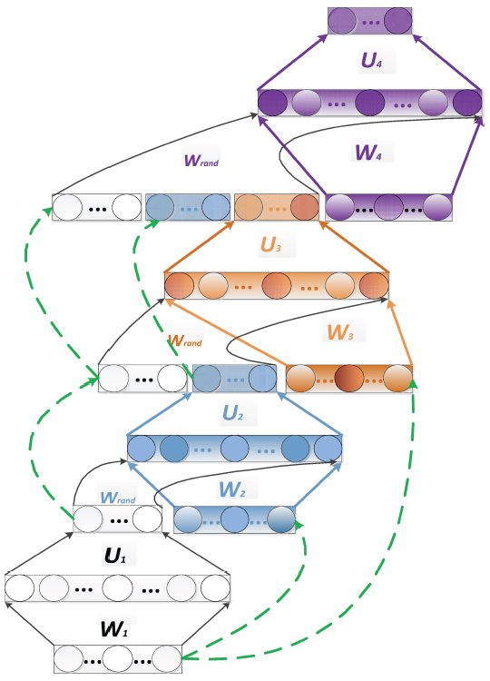
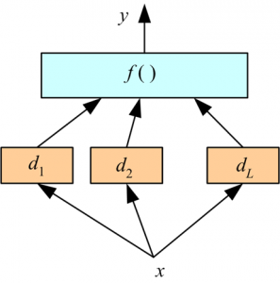
算法及融合模型
堆模型
基础堆模型 [1] (Wolpert,1992)
变种堆结构[2] (Deng Li)
[1] Wolpert, David H. "Stacked generalization." Neural networks 5.2 (1992): 241-259.
[2] Deng, Li, Dong Yu, and John Platt. "Scalable stacking and learning for building deep architectures." Acoustics, Speech and Signal Processing (ICASSP), 2012

Slide 34

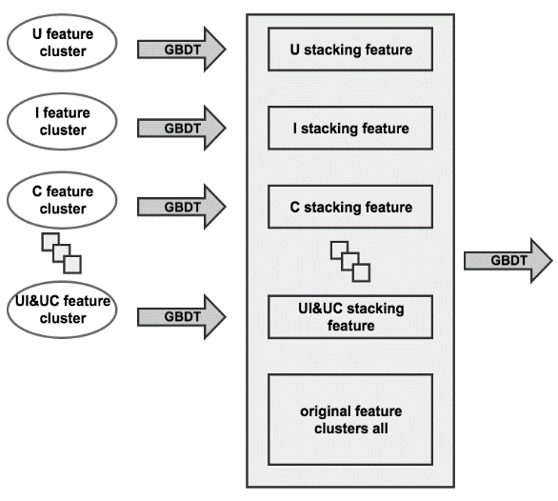
算法及融合模型
多视角堆模型
多特征群

Slide 35
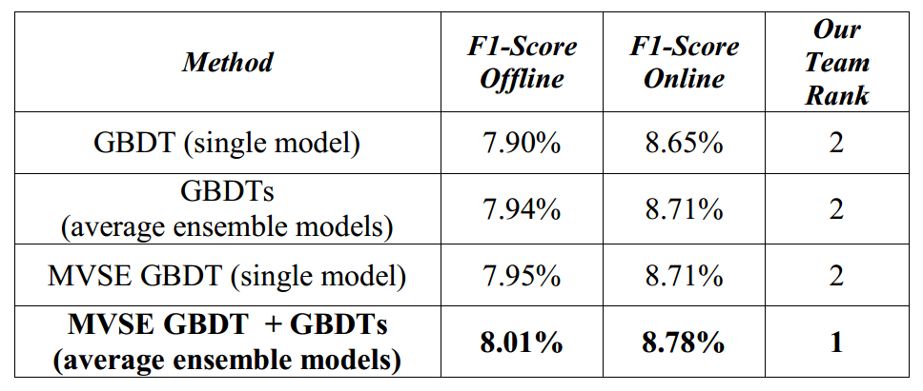
算法及融合模型
多视角堆模型
多视角堆模型（ Multi-View Stacking Ensemble）在Season 2：

Slide 36
算法及融合模型
堆优势-提升幅度
融合方式 | 融合类型 | 线上F1值 | 提升幅度（%）
GBDT（单模型） | （Boosting） | 8.65%
3 GBDTs（平均融合） | Bagging | 8.68% | 0.03
4 GBDTs（平均融合） | Bagging | 8.70% | 0.02
5 GBDTs（平均融合） | Bagging | 8.71% | 0.01
GBDTs + MVSE （平均融合） | Stacking + Bagging | 8.78% | 0.07
* 我们尝试过加权融合，实际效果并没有平均融合好

Slide 37
框架设计
特征工程
算法及
模型融合
任务描述
后续

Slide 38
后续
创新总结
无限可能
高模型效率样本设计框架
特征
深度卷积神经网络
二维特征模式
自融合方式
多视角堆模融型合结构
十大特征群
二次组合统计特征

Slide 39
后续
寄语
感谢 @岱月 @凝岚 @励辰 @泽熠 @煜霈 @无影 @贤木 @一婷 @天渡 @ 崇慧 @默默付出的阿里人 带我们愉快的“玩耍”
感谢阿里提供了一个这么好的平台能让我们这些普普通通的孩子找到 研究和超越自我 的乐趣
感谢所有在比赛过程中帮助我们的其他战队队员，师兄们，老师们，家人们；感谢今天在场的所有老师同学的悉心聆听
希望GPU，多线程，caffe，lasagne什么的快点支持起来吧

Slide 40
后续
生命不息，奋斗不止

